Slide 1
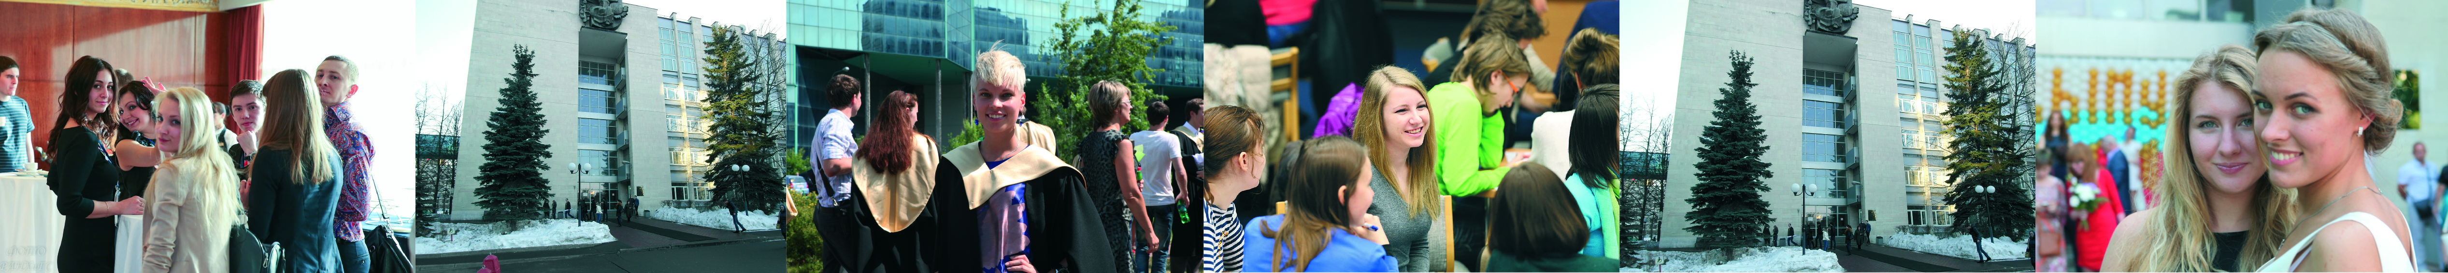
Бизнес-образование России:
Разворот на Восток, новые вызовы, новые цели,
новое будущее
Мясоедов Сергей Павлович
Президент Российской ассоциации бизнес образования (РАБО)
доктор соц. наук, профессор
Проректор Академии при Президенте РФ (РАНХиГС)
Директор ИБДА РАНХиГС
Ханты-Мансийск - 06-07-2023

Slide 2
1. Новая среда бизнес-образования
ЗА ПОСЛЕДНИЕ ПОЛТОРА-ДВА ГОДА:
Деловая среда (внутренняя и внешняя) радикально изменились и продолжают меняться
Глобальный мир состоит вновь из двух частей: дружественной и недружественной. Единая и эталонная модель мироустройства переживает кризис
Концепция глобального мира коллективного Запада, как и Вашингтонский консенсус по поводу трансформации оставшейся части мира, утрачивают влияние
Моноцентричное видение мира будущего шаг за шагом переходит в полицентричное для все большей группы стран
Бизнес-образование России должно встроиться в эту концепцию нового, более справедливого и доброго мира будущего, мира разных моделей развития и равных возможностей

Slide 3



О ЦИФРОВИЗАЦИИ
Образование – это работа с людьми.
Управление - это умение работать с людьми!
Цифровизация – это важнейший инструмент для такой работы
ПРИМЕР: учеба в лучшей ШБ (бизнес атмосфера/800 страниц на завтра/как выбрать правильное решение?)
Мы смотрим, но не видим…
ПРИМЕР: олимпиадники/отличники – лидеры до 3 курса
В IT важно верно ВИДЕТЬ задачи !

Slide 4
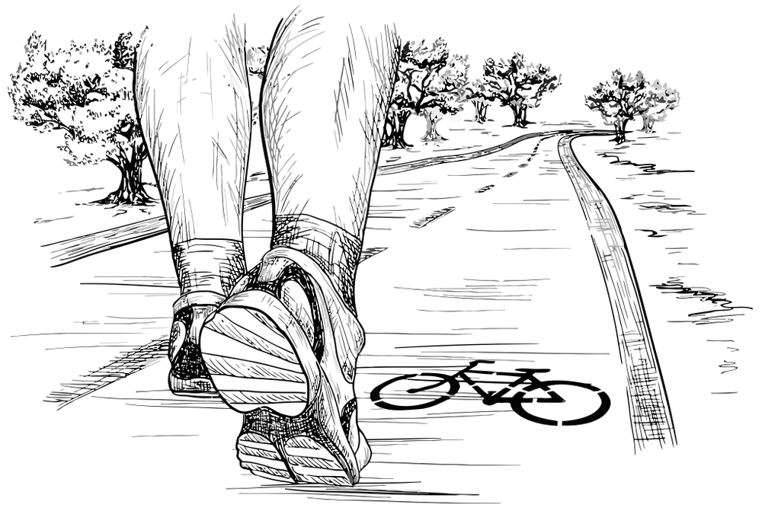
Нужны ли IT и цифровизация в образовании?
Без знания IT технологий нельзя стать современным специалистом, тем более управленцем! Поэтому – «Питон» на МО.
Как нельзя обогнать велосипед… бегом! Тем более электро скутер!
==============================
А без умения учиться?
А без коммуникационных навыков?
А без навыков работы в команде?
А без эмоционального интеллекта?
А без знания иностранного языка?
А без культурного интеллекта?

Slide 5

Рекомендации 1
Баланс!
Вот, что необходимо в образовании!

Slide 6
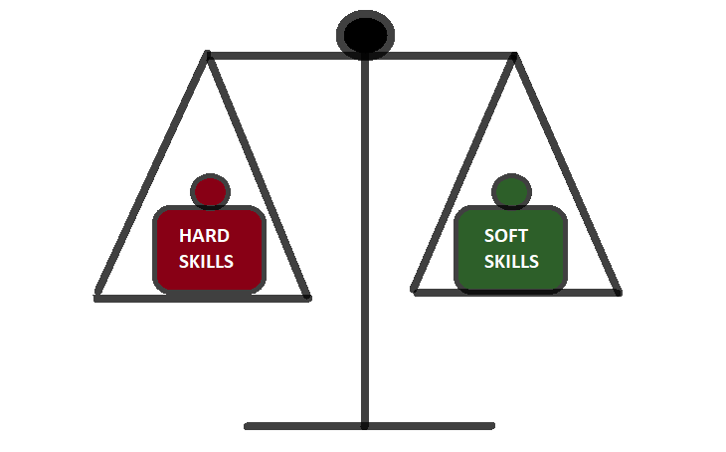
Рекомендации 2
SOFT skills / HARD skills

Slide 7
2. Новые акценты и фокусы
Фокус на интересы промышленности и промышленного развития
Фокус на повышение производительности труда
Фокус на параллельный импорт и рост экспорта
Фокус на культурный интеллект
Фокус на технологический суверенитет
Фокус на выстраивание альянсов с техническими вузами и поиск синергии сотрудничества
Фокус на кадровый суверенитет
Фокус на образовательный суверенитет
Фокус на поддержку социальных лифтов и лидерства

Slide 8
Спасибо за внимание!

